Slide 1



«Российский университет спорта «ГЦОЛИФК»
Тема:«Роль семьи в становлении профессионального мастерства спортсменов и овладении физической культурой школьников в процессе физкультурно-спортивной деятельности»
Выполнил:___________________
_____________________________
Проверил:___________________
____________________________

Slide 2


Актуальность темы исследования
2
Влияние родителей на успехи детей в спорте является важным и многогранным аспектом их развития. Семейная обстановка, поддержка и направление, предоставляемые родителями, оказывают непосредственное воздействие на физическое, эмоциональное и социальное благополучие молодых спортсменов. В данном контексте важно рассмотреть не только позитивное воздействие поддержки, но и возможные отрицательные аспекты, такие как излишнее давление или нереалистичные ожидания.
Родители играют роль в формировании спортивных предпочтений своих детей ещё на ранних этапах их жизни. Семейные ценности, культура и степень вовлеченности родителей в мир спорта создают основу для формирования у детей интереса к физической активности. Влияние родителей может проявляться как через активное поощрение участия в спорте, так и через создание благоприятной обстановки для развития спортивных навыков. Однако, несмотря на позитивные аспекты, родительское воздействие может иметь и отрицательные последствия. Иногда стремление достичь выдающихся результатов может перерасти в чрезмерное давление на ребенка, что может вызвать стресс и даже отторжение спорта. Нереалистичные ожидания со стороны родителей могут также стать источником дополнительного давления на молодых спортсменов
Более того, с точки зрения развития ребенка, позитивное участие родителей может помочь развить такие важные навыки, как самооценка, мотивация и социальные навыки. Было доказано, что эти ценные навыки, полученные в спорте, переносятся и способствуют развитию в других сферах жизни, таких как школа и внеклассная деятельность. Этот перенос навыков более эффективен, когда ребенок лучше осознает свои собственные жизненные навыки. Поэтому родители могут оказать дополнительную помощь в развитии навыков, поощряя своих детей думать о том, какие навыки они приобретают в спорте.

Slide 3

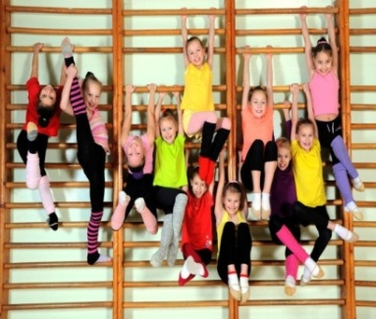
Важность спортивной мотивации ребенка школьника
3
Спорт - это не только физическая активность, но и возможность формирования характера, развития дисциплины и самодисциплины, укрепления здоровья и повышения самооценки. Однако, не все дети интересуются спортом.
Спортивная мотивация - это то, что побуждает ребенка заниматься спортом. Это может быть любопытство, желание достичь каких-то целей, желание победить, стремление к здоровому образу жизни, желание укрепить свое здоровье и многое другое.
Если у ребенка есть спортивная мотивация, то он с большей вероятностью будет регулярно заниматься спортом и получать от этого удовольствие и пользу для здоровья.

Slide 4
Результаты опроса родителей о школьных уроках физической культуры
4
Какова, на ваш взгляд, основная цель спортивных занятий у ребенка? (% опрошенных, максимум 3 ответа)
Если говорить о школьных уроках физкультуры, то с какими высказываниями вы согласны? (% опрошенных)
Источник: Семейный спорт. Как заинтересовать детей и поддержать родителей? Доклад подготовлен при поддержке Министерства спорта РФ[https://norma-sport.ru/upload/Семейный%20спорт_доклад2023.pdf ]

Slide 5
Результаты опроса родителей о совместном спорте с детьми
5
Как ваши дети выбрали тот вид спорта, тренировок которыми занимаются? (% опрошенных, дети занимаются спортом, один ответ)
Каким спортом, видом физкультуры вы занимаетесь совместно с детьми хотя бы изредка? (% опрошенных, дети занимаются спортом с детьми)
Источник: Семейный спорт. Как заинтересовать детей и поддержать родителей? Доклад подготовлен при поддержке Министерства спорта РФ[https://norma-sport.ru/upload/Семейный%20спорт_доклад2023.pdf ]

Slide 6
Советы родителям для повышения спортивной мотивации школьника
6
№ п/п | Советы | Описание
1 | Поддерживайте интерес к спорту | Если вы сами интересуетесь спортом, то попробуйте поделиться своим опытом с ребенком или подростком. Посмотрите вместе спортивные мероприятия, поговорите о том, какие виды спорта ему интересны.
2 | Создавайте положительную атмосферу | Ребенок должен ассоциировать занятия спортом с положительными эмоциями. Похвалите его за достижения, поддержите после неудач. Не критикуйте и не заставляйте заниматься, если ребенок не хочет этого.
3 | Помогайте достигать целей | Ребенок должен понимать, что занимаясь спортом, он может достигать поставленных целей. Помогите ему разработать план тренировок, помогите выбрать цели и поощряйте его, когда он достигает их.
4 | Будьте активными | Родители должны проявлять активность в жизни своих детей и подростков. Участвуйте вместе с ними в занятиях спортом, ходите на тренировки и соревнования. Это поможет укрепить связь между вами и создать более тесные отношения.
5 | Помогайте развивать дисциплину | Спорт требует дисциплины и самодисциплины. Ребенок должен понимать, что регулярные занятия спортом являются обязательством. Помогите ему развивать дисциплину и самодисциплину, создавайте расписание тренировок и следите за его выполнением.

Slide 7
Преимущества для здоровья и развития личности школьника
7
Укрепление здоровья: Спорт помогает укрепить здоровье и повысить иммунитет. Регулярные занятия спортом могут снизить риск развития ожирения, диабета, болезней сердца и сосудов.
Развитие физических навыков: Занятия спортом помогают развивать координацию, гибкость, силу и выносливость. Ребенок учится контролировать свое тело и развивает свои физические навыки.
Развитие социальных навыков: Спорт объединяет людей в команду. Ребенок учится работать в коллективе, учится уважать других и помогать им.
Развитие дисциплины: Спорт требует дисциплины и самодисциплины. Ребенок учится следовать расписанию тренировок, контролировать свое поведение и регулировать свои эмоции.
Повышение самооценки: Занятия спортом помогают ребенку почувствовать себя увереннее в своих способностях. Когда ребенок достигает каких-то целей, он чувствует удовлетворение и гордость за свои достижения.

Slide 8
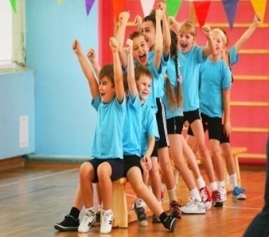
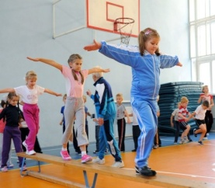
Заключение
8
Роль родителей в формировании спортивной мотивации у детей и подростков очень важна. Родители могут помочь своим детям и подросткам заинтересоваться спортом и развить у них спортивную мотивацию. Занятия спортом имеют множество преимуществ для здоровья и развития личности ребенка и подростка.
Положительное родительское влияние включает в себя стимулирование интереса к спорту, создание условий для развития талантов и обеспечение необходимой поддержки. Это может привести не только к достижению выдающихся результатов, но и к формированию здорового образа жизни и самодисциплины.

Slide 9
Список использованной литературы
9
Рогачева М. О., Ракитская О. Н. Влияние родителей на формирование мотивации к спортивной деятельности у детей //Актуальные вопросы развития, социализации и реабилитации личности в современных условиях. – 2021. – С. 128-131.
Роль родителей в формировании спортивной мотивации у детей и подростков[https://zonasporta.com/articles/sportivnaya-motivaciya/roly-roditeley-v-formirovanii-sportivnoy-motivacii-u-detey-i-podrostkov]
Семейный спорт. Как заинтересовать детей и поддержать родителей? Доклад подготовлен при поддержке Министерства спорта РФ[https://norma-sport.ru/upload/Семейный%20спорт_доклад2023.pdf ]

Slide 10

СПАСИБО ЗА ВНИМАНИЕ!

